Slide 1
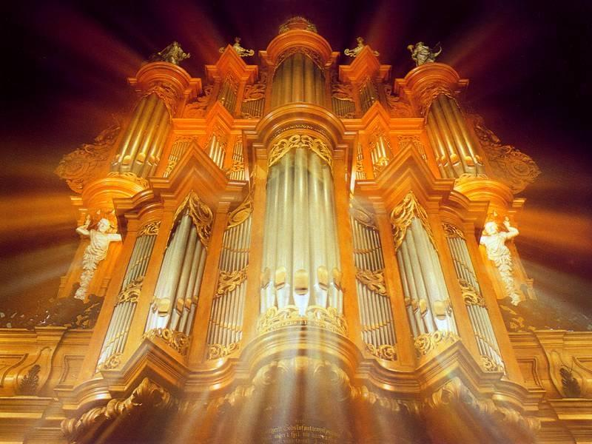

Орган. Из прошлого в будущее

Slide 2
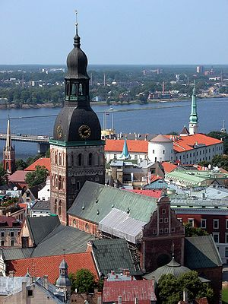
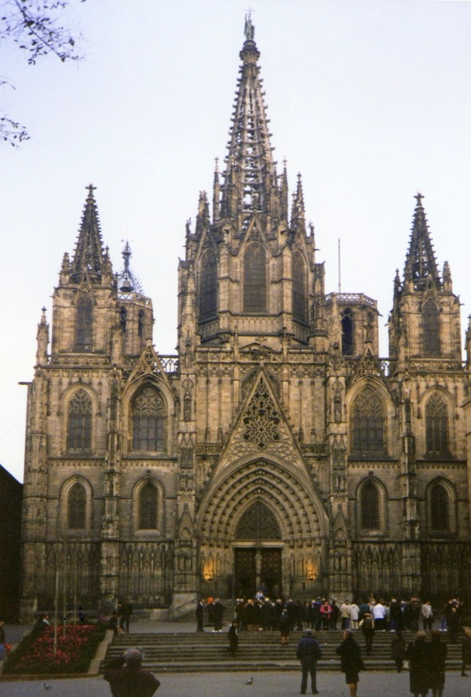
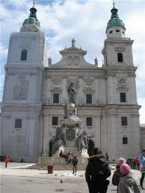
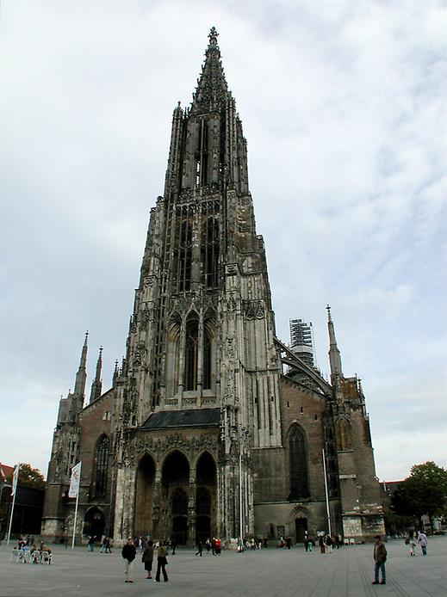
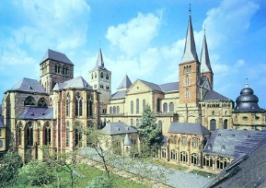
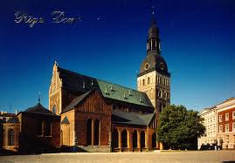
Кафедральный собор Зальцбург
Собор святого семейства.Испания
Домский собор Рига
Церковь святой богородицы
Мюнхен
Кельнский собор
Вена
Кафедральный собор Калининград

Slide 3
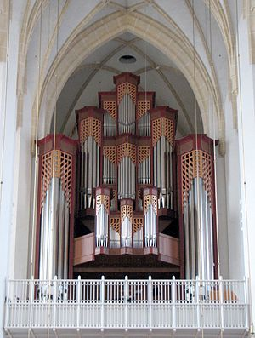
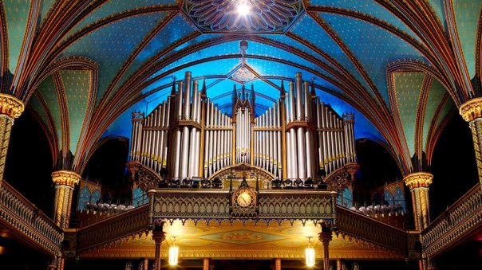
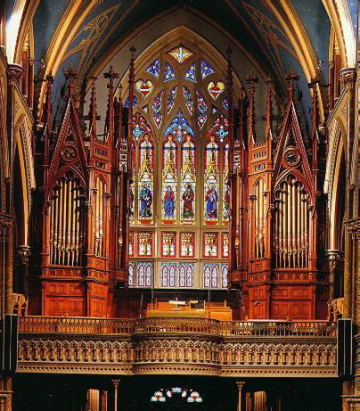
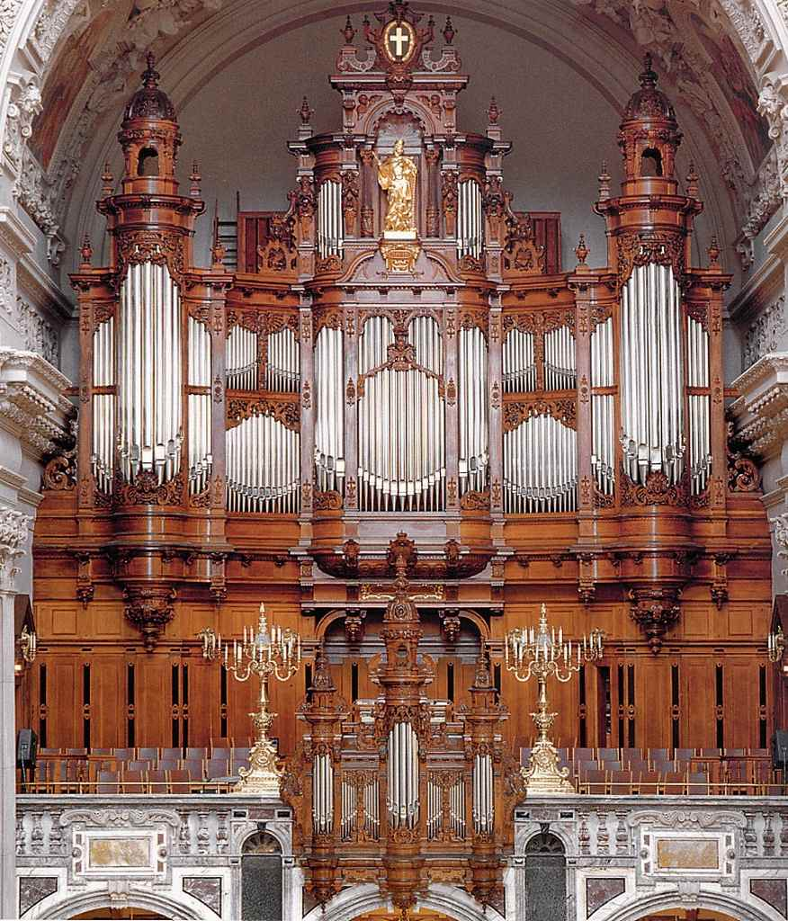
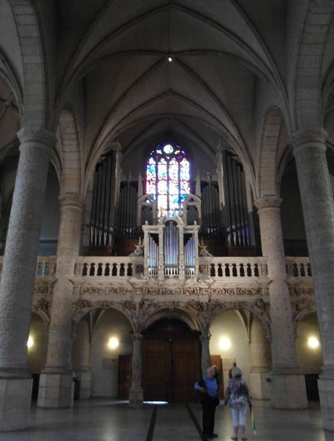
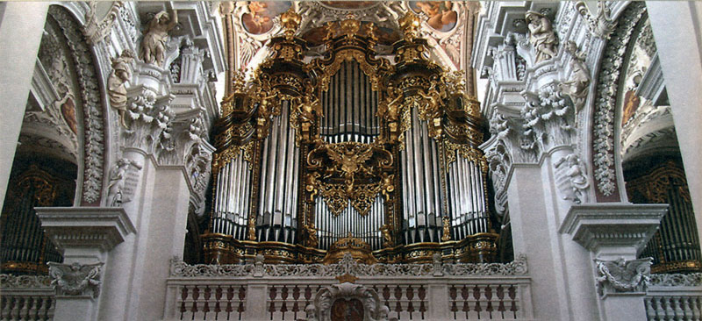
Мюнхен
Нотр-Дам Оттава

Slide 4
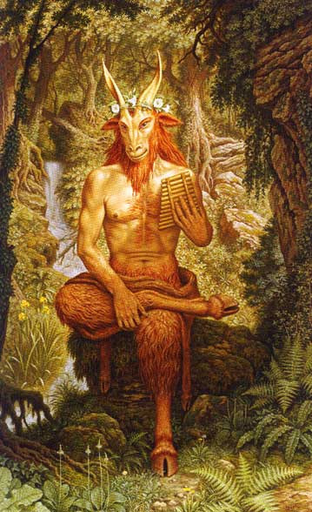
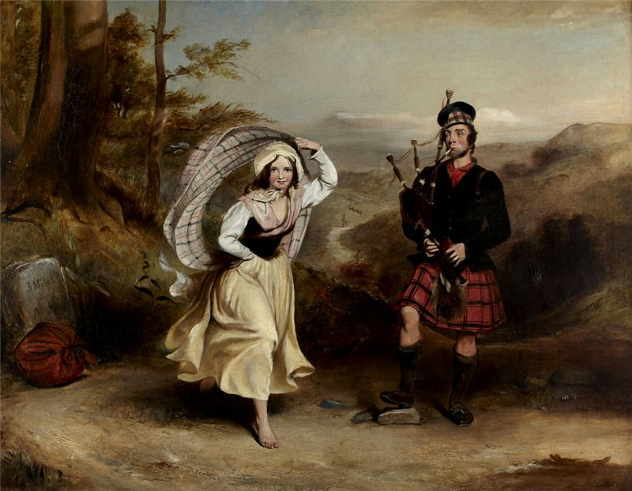
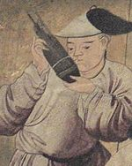
Зародыши органа
Зародышами органа являются:
флейта Пана, китайская шэне и вавилонская волынка.

Slide 5
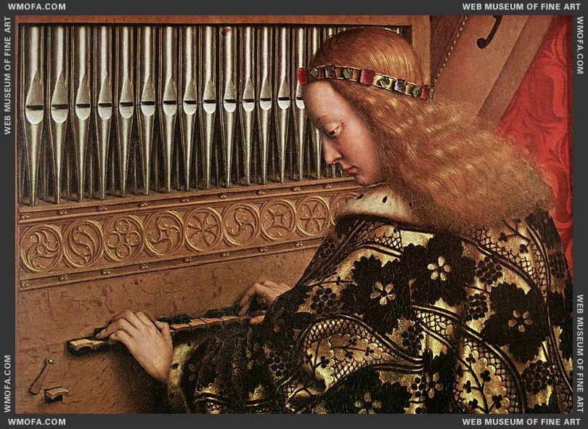
Хвалите Бога на органе, и все грехи простятся вам!

Slide 6
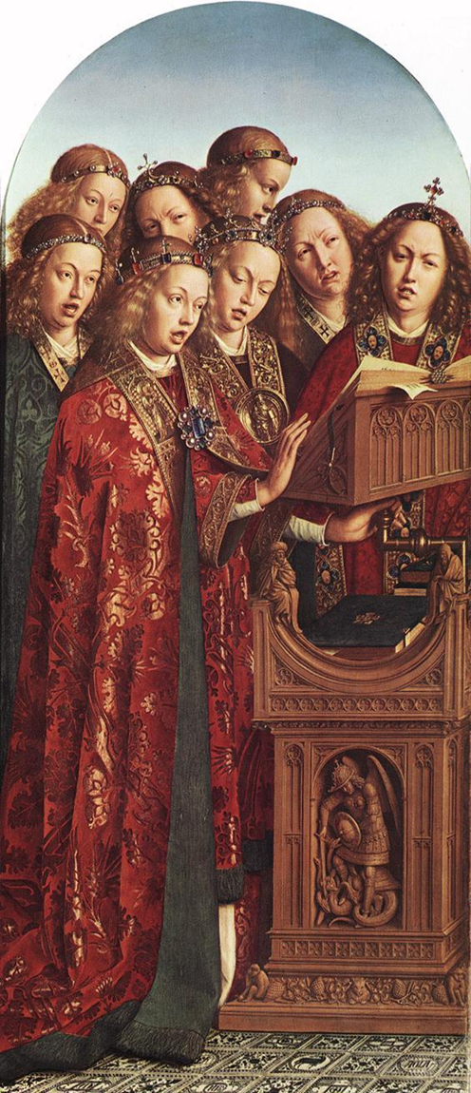
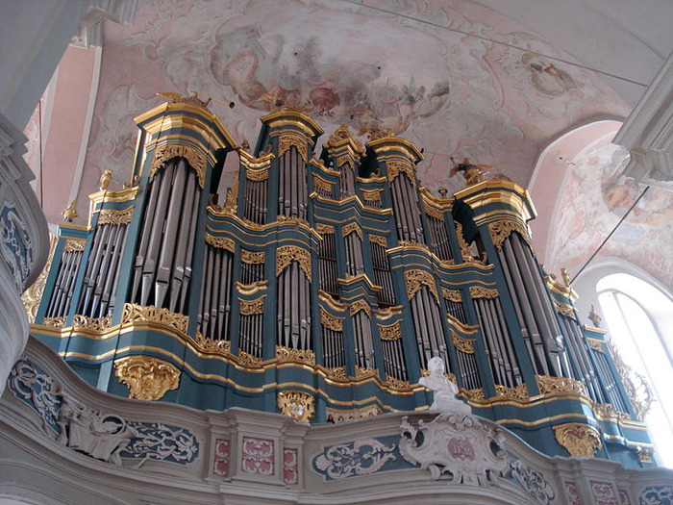
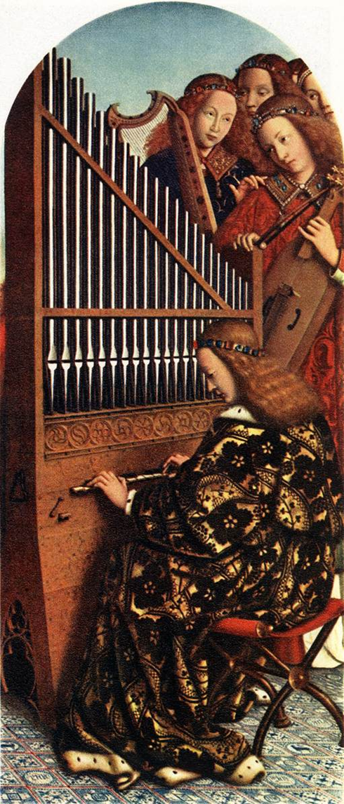
Органная музыка

Slide 7
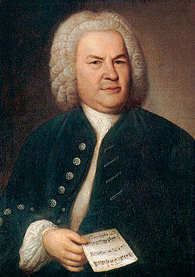
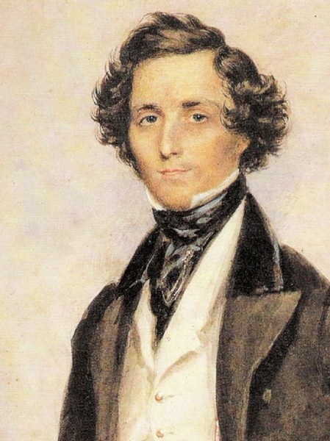
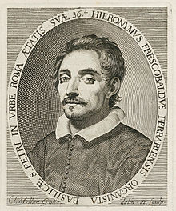
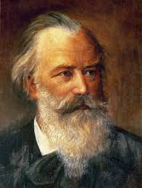
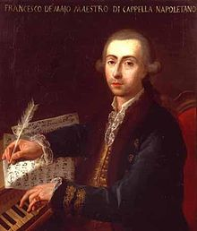
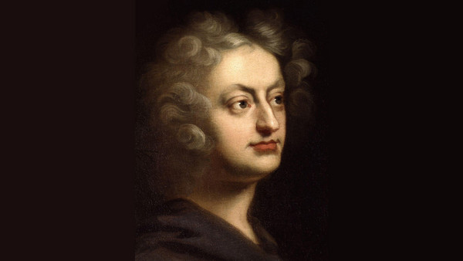
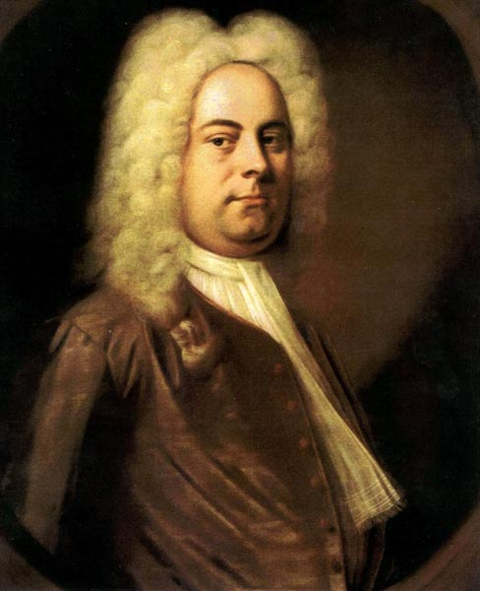
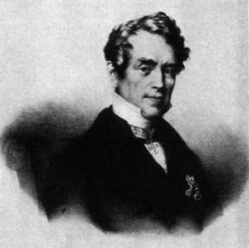
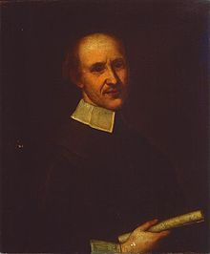
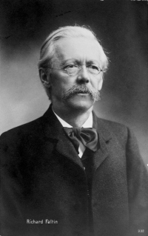
Феликс Мендельсон-Бартольди
Джироламо Фрескобальди
Иоганнес Брамс
Генри Перселл
Иоган Себастьян Бах
Жан франческо де Майя
Георг фридрих Гендель
Джовани Легренци
Сигизмунд фон Нейком
Рихард Вальтин

Slide 8
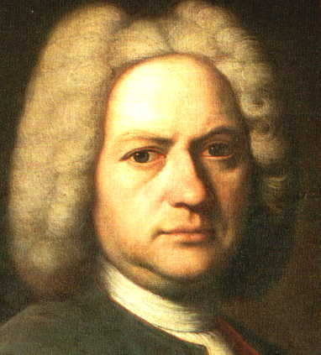
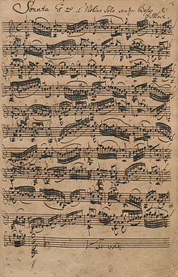
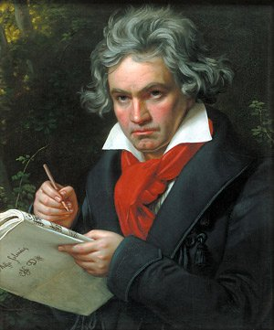
«Не ручей, а море ему имя!»
Л.Бетховен.

Slide 9
Для такого гения , как Бах, самым родным
инструментом был орган, этот океан гармоний,
бесконечно могучий и величественный даже в бесстрастном спокойствии своем»
А. Серов
Под орган душа тоскует,
плачет и поет,
Торжествует, негодует,
горестно зовет…
И. Бунин

Slide 10
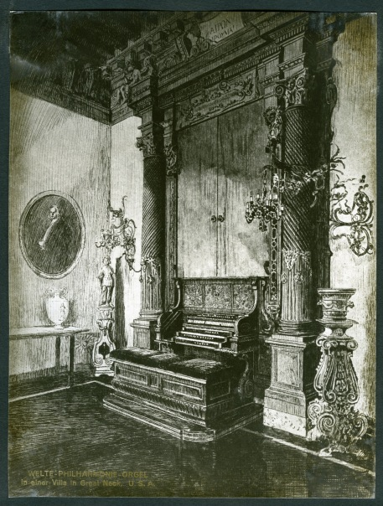
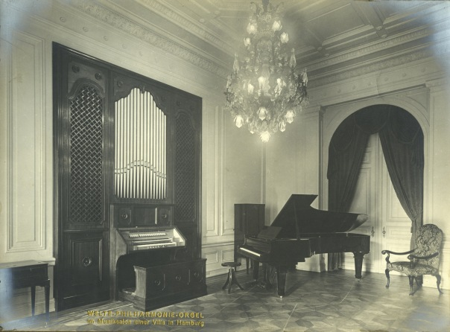
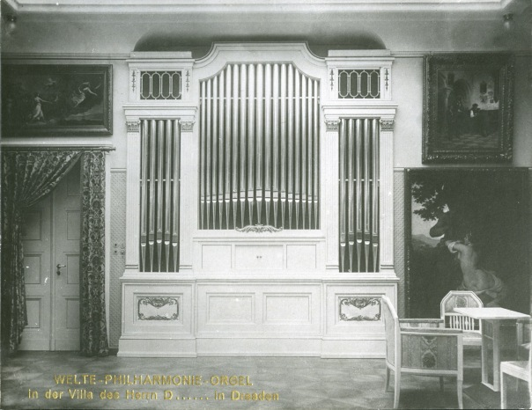
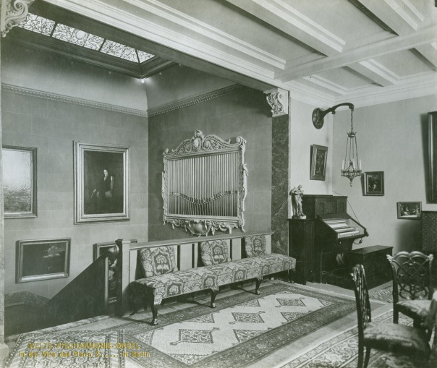
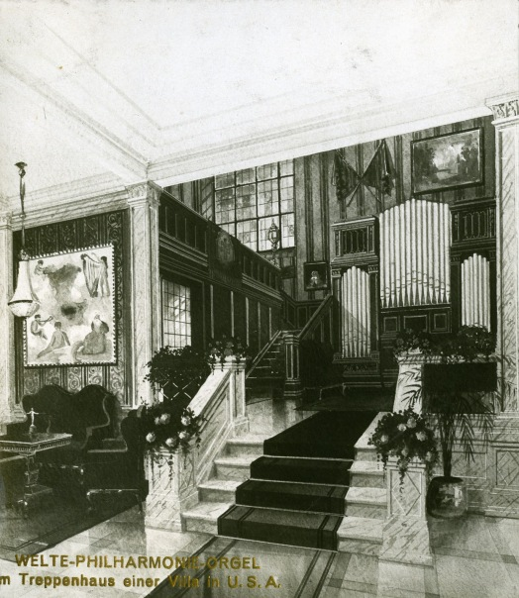
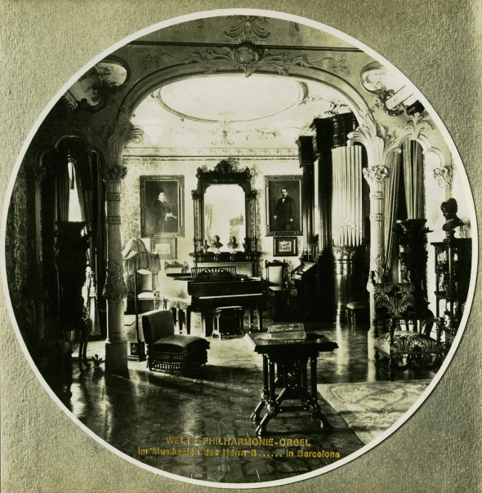
Музыкальный класс с органом

Slide 11
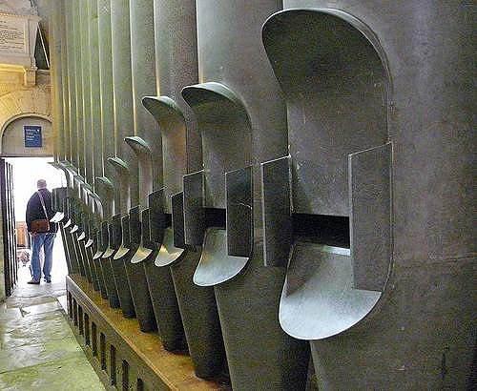
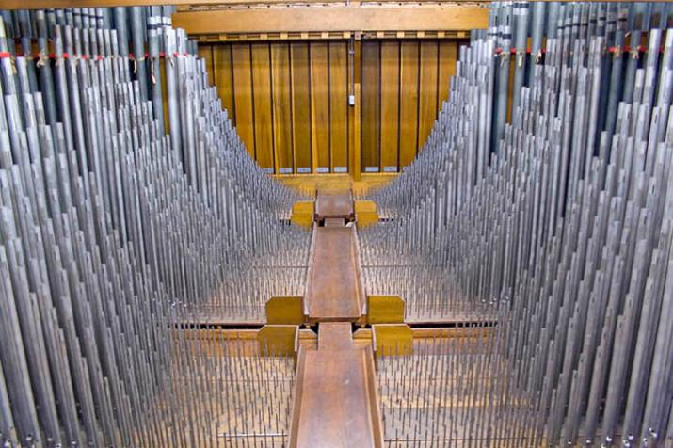
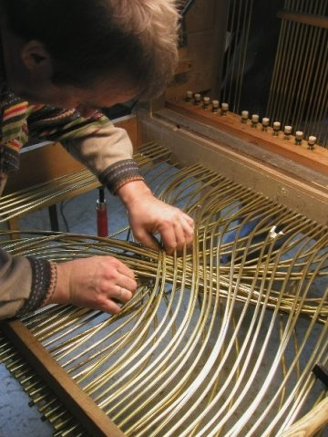
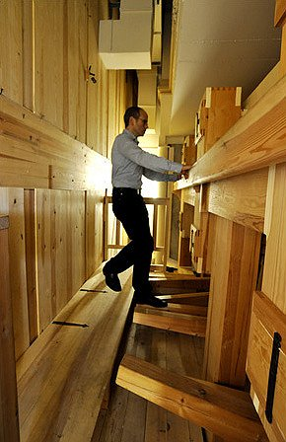
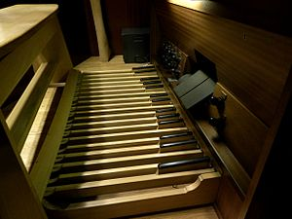
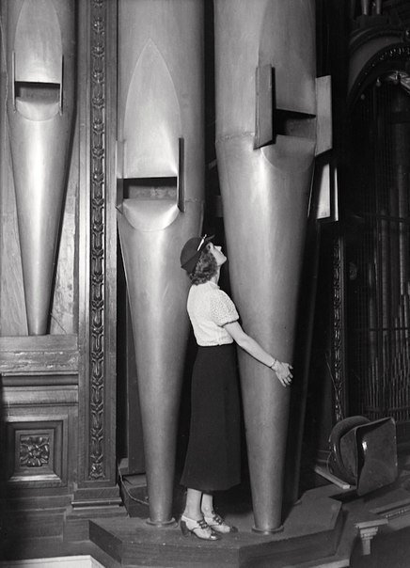
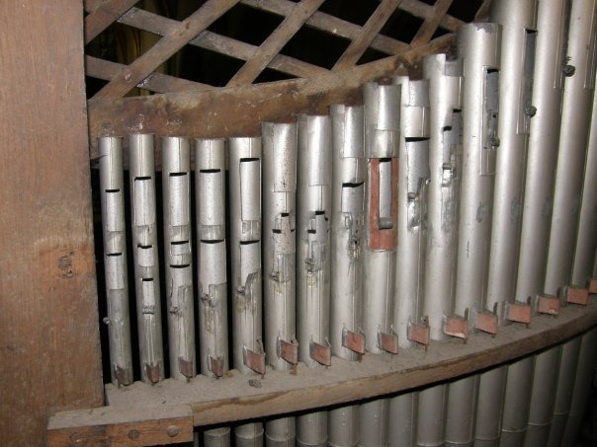
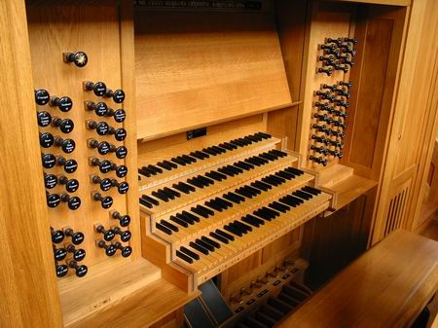
Закулисье
2
3
Закулисье
7
5
4
1
6

Slide 12

Это интересно!

Slide 13
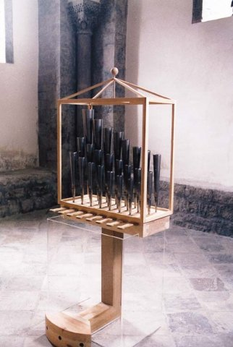
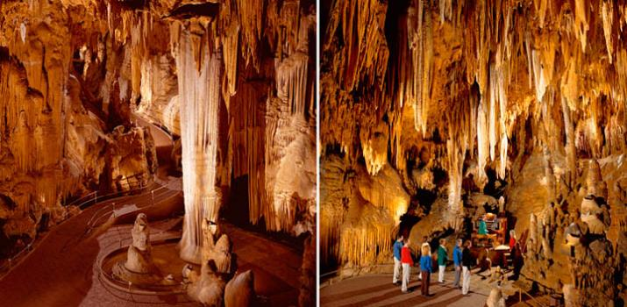
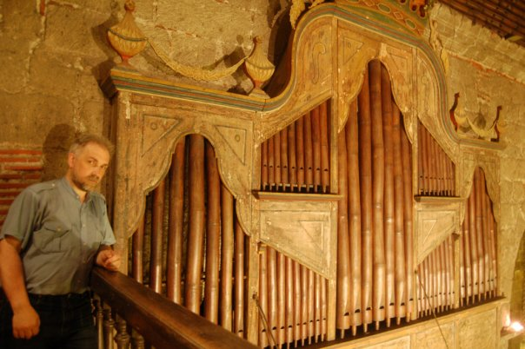
Орган, созданный самой природой в пещере Лурей в Вирджинии. Мелодия исполняется огромными сталактитами, что звучит по всей пещере!
Средне-вековой орган
Бамбуковый орган в Милане

Slide 14

Атлантик-Сити. Бордволк-Холл 1932г.
1.Самый большой орган в мире.
2.Самый большой инструмент.
3.самый большой орган.

Slide 15


Владислав Муртазин
Хайрутдинова Эльвира

Slide 16
Кроссворд
Духовой инструмент?7 букв
Как переводиться фамилия Баха? 5 букв
Имя композитора Перселла? 5 букв
Великий немецкий композитор XVIII века? 3 буквы
Кому принадлежат слова 8 букв
«Не ручей, а море ему имя?»
1.
В | О | Л | Ы | Н | К | А
Р | У | Ч | Е | Й
2.
3.
Г | Е | Н | Р | И
4.
Б | А | Х
5.
Б | Е | Т | Х | О | В | Е | Н

Slide 17
Тема: «Орган. Из прошлого в будущее»
Учитель: Шайхатарова Лилия Тимировна
Г. Уфа МАОУ Школа №97 им. Ахмерова Г.А.

Slide 18
Источники:
http://images.yandex.ru/yandsearch?text=
http://zanimatika.narod.ru/Nachalka9.htm
http://images.yandex.ru/yandsearch

